Slide 1
МБОУ ООШ № 28 города белово кемеровская область
Литературное чтение.
Тема:
Сергей Козлов. Июль
Поход в «Музейный Дом»
3 класс ПНШ
Учитель начальных классов
Ложкина Татьяна Владимировна

Slide 2
УЧИМСЯ НАБЛЮДАТЬ И КОПИМ ВПЕЧАТЛЕНИЯ
Добро пожаловать в клуб «Ключ и Заря»

Slide 3
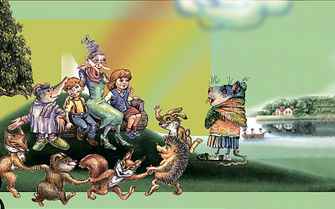
«Учимся обнаруживать красоту природы и искусства»
«Учимся наблюдать то, что можно увидеть глазами»

Slide 4
Сергей козлов «июль»
Я к Июлю прихожу,
На густой траве лежу,
И в глаза ему гляжу.
- Он такой зеленоглазый!-
Дома вечером скажу.
Чем замечательно это стихотворение?

Slide 5
Прием, с помощью которого неживой предмет наделяется чертами живого одушевленного ЛИЦА, называется оЛИЦЕтворением.
Подтверди, что поэт воспользовался этим приемом!

Slide 6
Ф и з м и н у т к а

Slide 8
Закончите предложения
Мне было интересно …
Мне было трудно …
Мне было легко …

Slide 9
Молодцы!!!
Домашнее задание :
1.Выразительное чтение стихотворения стр. 8
2. Нарисовать как вы представляете себе Июль.

Slide 10
Источники информации:
Учебник литературного чтения 3 класс автор Н.А. Чуракова
Захарова В.В., Серова М.В. Поурочные разработки по литературному чтению:3 класс. — М.: ВАКО, 2012. — 288 с.
http://videouroki.net/look/superfizmin/start/index.php?from=righttd
Методическое пособие литературное чтение 3 класс. Под ред. Н.А. Чураковой. М.: Академкнига, 2012.
Музыкальное приложение:
http://muzofon.com/search/Прокофьев%20Дождь%20и%20радуга

